Slide 1
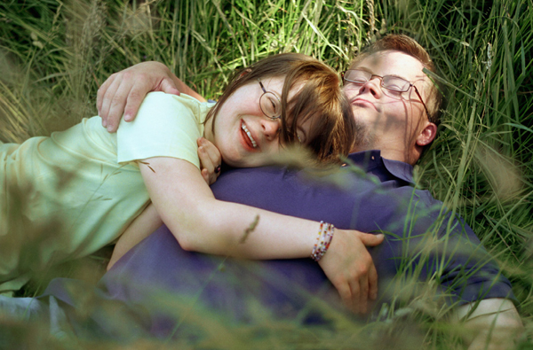

Module 11 Verstandelijk beperkten zorg
Seksualiteit

Slide 2
Inhoud
Behoefte
Fases
Begeleiding

Slide 3
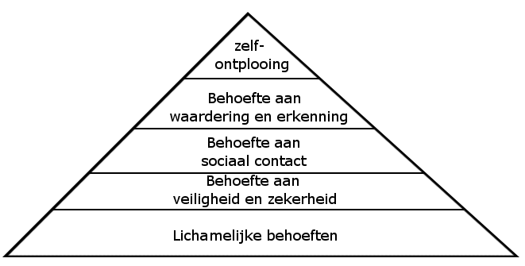
Behoefte
Seksualiteit is een normaal en belangrijk element van het menselijk leven.
Notes:
Seksualiteit behoort tot de basis van lichamelijk behoefte, onderaan de piramide. Deze basis moet altijd eerst voldoende zijn indien je naar de volgende lagen wilt. SEKSUALITEIT kent vele vormen ! Het is dus niet letterlijk zo dat iemand seks moet hebben om zich te kunnen ontplooien ! Kijkend naar de verschillende fases van seksualiteit. Deze zijn op het einde van deze PowerPoint terug te vinden.

Slide 4
Seksualiteit en verstandelijk beperkt ?
Gekoppeld aan de ontwikkelingsleeftijd en biologische leeftijd.
Vaak in disharmonie
Kijk naar de onderstaande link,
Hierin zie je 4 mensen met een verstandelijke beperking praten over seks.
https://www.youtube.com/watch?v=-9BVm8g0Zes
Notes:
Te zien in het filmpje is 4 mensen met een verstandelijke beperking. Deze mensen hebben wel eens seksuele ontwikkeling biologisch gezien. Soms zijn deze mensen alleen geestelijk niet behoeftig aan seksualiteit maar soms ook wel degelijk op lichamelijk vlak. Deze tegenstrijdigheid kom je vaak tegen in de verstandelijk gehandicapten zorg. Belangrijk is om altijd naar het individu te kijken en eventuele mogelijkheden.

Slide 5
Seksualiteit is een complex onderwerp.
Verschillende aspecten
Meer dan alleen seksuele handelingen.
Verschillend denken over de betekenis van seks en seksuele handelingen.
Notes:
Dat komt onder andere omdat seksualiteit verschillende aspecten omvat. Het is breder dan alleen seksuele handelingen. Een andere reden is dat mensen verschillend denken over de betekenis van seks en seksuele handelingen. En dan kan de betekenis van eenzelfde handeling ook nog wel of niet seksueel getint zijn.
Verschillende betekenis van eenzelfde handeling
Eenzelfde activiteit kan verschillende betekenissen hebben. De hand vastpakken van een ander kan betekenen dat je even steun of bescherming zoekt, maar kan ook seksueel getint zijn.
Hetzelfde geldt voor het geven van een zoen op de wang. Dit kan een teken van vriendschap zijn, maar kan ook een seksuele lading hebben. De betekenis van de handeling zal afhangen van de context. Daarbij is het ook mogelijk dat de ‘uitvoerder’ van de handeling een andere betekenis aan de handeling geeft dan de ‘ontvanger’.

Slide 6
Seksualiteit is individueel
Seksualiteit vormt ook een aspect van je identiteit.
Waarden en normen
Behoeften en voorkeuren

Slide 7
Intimiteit
Intimiteit staat voor vertrouwelijkheid
Intimiteit met anderen ( zowel geestelijk als lichamelijk) is belangrijk voor de ontwikkeling en het welbevinden.
Intimiteit en seksualiteit vallen niet noodzakelijk samen

Slide 8
Seksuele fases
Er zijn 13 seksuele fases
Altijd behoefte aan seksualiteit en intimiteit, maar de vorm/inhoud veranderd.

Slide 9
Eerste fase: 0 TOT 1 ½ JAAR
Lichamelijk contact = hulpeloosheid, machteloosheid en afhankelijkheid.
Aanrakingen = opheffen van hulpeloosheid.
De verantwoordelijkheid ligt bij de ander.
Het lichamelijk contact is weinig interactioneel.
Notes:
Eerste fase: 0 TOT 1 ½ JAAR
De zintuiglijke waarneming van het kind maakt een steeds grotere differentiatie mogelijk. Wat w el en niet een onderdeel is van het eigen lichaam wordt steeds duidelijker, het ervaren van afstand en diepte ontwikkelt zich. Lichamelijk contact staat zowel kwalitatief als kwantitatief in deze fase in het teken van hulpeloosheid, machteloosheid en afhankelijkheid. Aanrakingen vinden vooral plaats in het kader van het opheffen van hulpeloosheid: voeden, vasthouden, leren lopen, verschonen. De verantwoordelijkheid voor het lichamelijk contact en de aard ervan ligt bij de ander, de volwassene. Het lichamelijk contact is weinig interactioneel, intimiteit vindt vooral via oogcontact plaats. Oogcontact kan beschouw d w orden als een niet fysiek uitgedrukt, intiem contact. Een treffende fase hierbij is wanneer het kind tot gericht glimlachen komt. Dit roept een gevoel van intense verbondenheid met het kind op.
Vanuit het kind is er in deze fase een weinig initiërende, afhankelijke opstelling.

Slide 10
Tweede fase: 1 ½ TOT 2 ½ JAAR
Enige autonomie verworven.
Behoefte aan emotioneel contact
Lichamelijke contact = bevrediging van bepaalde behoeften.
Notes:
Tweede fase: 1 ½ TOT 2 ½ JAAR. CENTRAAL BEGRIP: ONTWIKKELEN TEDERHEID.
Het kind heeft in deze fase enige autonomie verworven. Het kan zichzelf
met behulp van taal enigszins uitdrukken, voldoende om hulp te mobiliseren voor het
bevredigen van behoeften en bij hulpeloosheid. Lichamelijk contact met als doel de
hulpeloosheid op te heffen is sterk afgenomen. Het kind heeft inmiddels positieve gevoelens
leren koppelen aan de behoeftebevrediging door bepaalde personen. Hechting aan bepaalde,belangrijke personen is op gang gekomen. Van hieruit wordt de behoefte aan emotioneel contact met bepaalde personen ontwikkeld. Lichamelijke contact kan nu ontwikkeld worden in de vorm van tederheid -(lichamelijk) contact met als enige doel het uitdrukken van een positief ervaren emotie naar de ander. Dit gedrag is in eerste instantie nog sterk instrumenteel, gericht op het verkrijgen van bevrediging van bepaalde behoeften.

Slide 11
Derde fase: 2 ½ TOT 4 JAAR.
Eerste koppigheidsfase.
Verschil tussen de seksen ontdekken.
Lichamelijk voornamelijk egocentrisch gericht
Notes:
Derde fase: 2 ½ TOT 4 JAAR. CENTRAAL BEGRIP: TROOST EN TEDERHEID.
. Het kind probeert de autonomie uit te bouw en door via een koppigheidsfase de eigen identiteit kenbaar te maken. In dit model spreken we van een eerste koppigheidsfase.
Het gaat de verschillen in uiterlijk tussen mensen in het algemeen en tussen de
seksen in het bijzonder ontdekken. Lichamelijke verzorging en het oplossen van de
hulpeloosheid zijn naar de achtergrond verschoven. Het kind is lichamelijk voornamelijk
egocentrisch gericht, het is bezig de nieuw verworven fysieke mogelijkheden uit te proberen.
Vanaf drie jaar vinden de eerste grote ontdekkingstochten plaats, uit het zicht van de
verzorgers. De eerste confrontaties met de beperkingen, gesteld door de fysieke en
psychologische omgeving, worden ervaren.

Slide 12
Vierde fase: 4 TOT 8 JAAR
Ontwikkelen van emotioneel contact
Lichamelijk contact wordt nu actief gevraagd
Objectverbreding
Notes:
Vierde fase: 4 TOT 8 JAAR: CENTRAAL BEGRIP: ONTWIKKELEN EMOTIONEEL
CONTACT.
Aan de ene kant heeft het kind autonomie verkregen en aan de andere kant heeft het nu
afhankelijkheid geaccepteerd.
Lichamelijk contact wordt nu actief door het kind gevraagd, gericht op het vormen van emotioneel contact.
Tederheid geven wordt een optie om de daad zelf, niet als instrument om iets te verkrijgen. Er vindt objectverbreding plaats via knuffels en de mogelijkheden van speelkameraadjes op school.

Slide 13
Vijfde fase: 8 TOT 11 /13
De ontwikkeling mannelijk en vrouwelijk niet synchroon.
De afhankelijkheid van de ouders is sterk afgenomen.
De behoefte aan lichamelijk contact is echter niet verminderd.
Notes:
Vijfde fase: 8 TOT 11 (VROUWELIJK)/13 (MANNELIJK) JAAR. CENTRAAL BEGRIP:
PARADOXALE INTIMITEIT.
De ontwikkeling van het kind verloopt voor mannelijk en vrouwelijk niet synchroon. Het meisje de lichamelijke veranderingen die de voorbode zijn van seksualiteit en volwassenheid en is eerder door deze fase heen.
De afhankelijkheid van de ouders is sterk afgenomen en contact met leeftijdsgenoten wordt belangrijker.
Lichamelijk contact lijkt nu het tegenovergestelde van hulp, tederheid en seksualiteit uit te drukken.
Knijpen, duw en, trekken, stompen en vechten zijn typische vormen van lichamelijk contact in deze periode.
Het verzet is gericht op zelfbepaling, op onafhankelijkheid. De behoefte aan lichamelijk contact is echter niet verminderd.

Slide 14
Zesde fase: 11 tot 14 (VROUWELIJK) /13 tot 16
(MANNELIJK) JAAR.
PREPUBERTEIT.
Grote lichamelijke veranderingen
Lichamelijk contact met volwassenen neemt drastisch af.

Slide 15
Zevende fase: 14 (VROUWELIJK) / 16 (MANNELIJK) TOT 18 JAAR.
PUBERTEIT; ONTDEKKING SEKSUALITEIT.
Lichamelijke aanraking steeds seksueel gekleurd.
Onzeker.
Notes:
Zevende fase: 14 (VROUWELIJK) / 16 (MANNELIJK) TOT 18 JAAR. PUBERTEIT.
ONTDEKKING SEKSUALITEIT.
De zoektocht naar een eigen identiteit roept de behoefte op aan erkenning hiervan door een
ander die tevens de eenzaamheid waarin de zichzelf zoekende puber zich bevindt, oplost.
Gedurende deze fase wordt de lichamelijke aanraking steeds seksueel gekleurd.
De jongere is onzeker over hoe belangrijk hij of zij is voor leeftijdsgenoten.

Slide 16
Achtste fase: 18 TOT 25 JAAR.
Vormen van een verbondenheid, intimiteit in een partnerrelatie.
Afhankelijkheid en veiligheid.
Notes:
Achtste fase: 18 TOT 25 JAAR.
In deze fase zal de mens getoetst w orden op zijn of haar capaciteiten tot intimiteit in de vorm van seksualiteit. In deze fase ligt het accent op het vormen van een verbondenheid, intimiteit in een partnerrelatie.
De mens is in deze fase sterk afhankelijk van zijn ervaringen met betrekking tot het kunnen
geven en ontvangen van afhankelijkheid en veiligheid. De capaciteit tot hechten uit de eerste
twee fasen, de capaciteit tot geven uit de derde fase, de capaciteit tot emotioneel contact uit
de vierde fase, de capaciteit tot gelijkwaardige relaties uit de vijfde fase, de mate van
gevormde eigenheid uit de zesde fase en de capaciteit tot seksueel contact uit de zevende
fase w orden nu getoetst op hun reikwijdte. In deze fase zijn dan ook het sterkst de
verstoringen uit de vroegere fasen zichtbaar. In een partnerrelatie komen voor het eerst,
gelijktijdig, al deze fasen bloot te liggen.

Slide 17
Negende fase: 25 TOT 35 JAAR.
Emotionele band niet synchroon met de groei van een seksuele relatie.
In deze fase staat de voortplanting centraal.
Notes:
Negende fase: 25 TOT 35 JAAR.
Wanneer mensen gedurende deze fase duurzaam met elkaar leven ontdekken zij dat de groei van een emotionele band niet synchroon loopt met de groei van een seksuele relatie.
Wanneer de seksuele relatie zich niet synchroon aan de emotionele relatie ontwikkelt wordt dit veelal geassocieerd aan twijfel over de kracht van de emotionele binding.
In deze fase staat de voortplanting centraal.

Slide 18
Tiende fase: 35 TOT 45 JAAR
Echte intimiteit tot stand brengen.
Concreet gedrag.
Er treedt een verschuiving op van lichamelijke intimiteit naar emotionele intimiteit.
Notes:
Tiende fase: 35 TOT 45 JAAR.
In deze fase staat de mens voor de taak om echte intimiteit tot stand te brengen.
De ontdekkingen uit de vorige fase moeten nu omgezet w orden in concreet gedrag.
Er treedt een verschuiving op van lichamelijke intimiteit naar emotionele intimiteit.

Slide 19
Elfde fase: 45 TOT 65 JAAR.
Hernieuwde belangstelling voor seksualiteit ontstaan (buiten een partnerrelatie)
Intimiteit = losgekoppeld van seksualiteit.
Notes:
Elfde fase: 45 TOT 65 JAAR.
De balans ten opzichte van intimiteit is opgemaakt. In deze fase zullen de consequenties van
deze balans centraal staan.
Er zal een hernieuw de belangstelling voor seksualiteit ontstaan, die al dan niet
buiten een partnerrelatie zal w orden onderzocht. Intimiteit gaat meer losgekoppeld w orden
van seksualiteit, het krijgt weer zijn bredere karakter van voor de adolescentie

Slide 20
Twaalfde fase en dertiende fase:
65 jr TOT DE DOOD.
De intimiteit ; veiligheid en geborgenheid.
De gezondheid en de lichamelijke mogelijkheden nemen af.
Notes:
Twaalfde fase: 65 JAAR TOT 75 JAAR.
De intimiteit staat meer in het kader van veiligheid en geborgenheid. Een belangrijke bedreiging in deze fase is de gezondheidstoestand van de mens. Deze
gezondheid en de lichamelijke mogelijkheden nemen af.
Dertiende fase: 75 JAAR TOT DE DOOD.
De lichamelijke vermogens nemen af. De zintuiglijke ervaringen worden gehinderd door
aftakeling van de zintuigen. De autonomie van de mens neemt af in lichamelijke zin, zonder dat de geest hiermee synchroon loopt. Steeds vaker zal het voorkomen dat lichamelijk contact in het licht zal staan van het doen opheffen van hulpeloosheid. De hulpeloosheid neemt met de jaren toe en capaciteit tot intimiteit neemt af.

Slide 21
Moeilijk gesprekonderwerp?
Seks is nadrukkelijker in beeld en voor iedereen bereikbaar.
Media
Taboe
Parafilie
Geloof
Ziekte of handicap
Notes:
Uit vooral Amerikaanse onderzoeken blijkt dat je nu veel meer seks in de media tegenkomt dan vroeger. Seks wordt nu ook veel nadrukkelijker in beeld gebracht. En met de komst van internet is dit alleen maar erger geworden. Met een paar muisklikken is seks en erotiek voor iedereen bereikbaar. Ook blijkt dat seks en erotiek in de media erg verschillend zijn van de werkelijkheid. Bijvoorbeeld:
Vrouwen zijn vaker naakt te zien dan mannen
Mannen zijn vaak dominant bij seksueel geladen gedrag en vrouwen meestal onderdanig
Vrouwen gedragen zich vaker uitnodigend of provocerend dan mannen
Verschillen
Kortom vrouwen worden in de media vaak als lustobject voor mannen gepresenteerd. Andere verschillen tussen seks in de media en in het echt zijn:
Personen die seksuele handelingen met elkaar verrichten hebben bijna nooit een vaste relatie
Personen die aan seks doen zijn vooral jong, slank en succesvol
Het gaat vaker om het seksuele genot dan om een uiting van liefde
Personen die aan seks doen, genieten daar bijna altijd van
Negatieve gevolgen van seks, zoals ongewenst zwanger worden en geslachtsziektes laten ze bijna nooit zien
Bewust veilig vrijen laten ze bijna nooit zien
Mensen die zich seksueel aangetrokken voelen tot de andere sekse, zijn heteroseksueel. Mensen die zich tot dezelfde sekse voelen aangetrokken worden homoseksueel genoemd, waarbij vrouwen doorgaans lesbiennes genoemd worden. Er bestaan ook biseksuele mensen, die zich aangetrokken voelen tot beide seksen.
Mensen die geen gevoelens hebben op het gebied van seksualiteit worden aseksueel of ook wel non-libidoïst genoemd. Interseksueel zijn mensen van wie de uiterlijke geslachtskenmerken bij de geboorte onduidelijk waren.
Seksuele gedragingen of fantasieën die over het algemeen als afwijkend van de heersende normen worden beschouwd, worden geschaard onder de noemer parafilie. Vormen hiervan zijn onder andere:
gerontofilie - seksuele aantrekking tot ouderen
masochisme - het genieten van het ondergaan van vernedering en pijn
necrofilie - seksuele aantrekking tot en handelingen met een overleden persoon
In discussies over pedofilie maakt men ook wel een onderscheid tussen pedofilie als het 'verlangen naar seksueel contact' met kinderen en pedoseksualiteit als het 'daadwerkelijk hebben van seks' met kinderen.
Zo bestempelen bijvoorbeeld de Bijbel of de Koran allerlei seksuele handelingen en gedragingen als zondig en is het openlijk spreken over seksualiteit daardoor vaak een taboe.

Slide 22
Verzorgende interventies
Gepaste bejegening van de zorgvrager
Gepast lichamelijk contact
Een bepaalde vorm van intimiteit
Aandacht voor vragen en problemen van seksuele aard
Een grens stellen aan seksueel getint gedrag van de zorgvrager
Notes:
Gepaste bejegening van de zorgvrager
Wat voor de een normaal of acceptabel is, hoeft dat nog niet voor de ander te zijn. Ook kunnen mensen aan eenzelfde handeling (bijvoorbeeld een aanraking, maar ook een opmerking of een blik) een
verschillende al dan niet seksuele betekenis geven.
Als verpleegkundige of verzorgende moet je je hiervan bewust zijn en in je gedrag (zowel
verbaal als non-verbaal) daar rekening mee houden. Wat jij voor vanzelfsprekend houdt, is het
niet voor een ander.
Gepast lichamelijk contact
Als verpleegkundige of verzorgende heb je bij de normale beroepsuitoefening lichamelijk
contact met de zorgvrager. Het is belangrijk om je ervan bewust te zijn dat je hulp voor de zorgvrager een aantasting van zijn persoonlijke intimiteit en waardigheid kan zijn.
Tot lichamelijk contact kan ook een vriendschappelijke arm om de schouder van de zorgvrager
(bijvoorbeeld om te troosten) of een aai over de bol horen.
Een bepaalde vorm van intimiteit
In een relatie met de zorgvrager kan ook sprake zijn van een zekere intimiteit, van een
bepaalde mate van vertrouwdheid.
Of als je gedurende lange tijd voor een bepaalde zorgvrager zorgt, kan er een bepaalde mate van
intimiteit ontstaan, van vertrouwen, van je prettig voelen bij elkaar.
Voor intimiteit, die niets met seksualiteit te maken heeft, is er ruimte binnen de
beroepsuitoefening.
Aandacht voor vragen en problemen van seksuele aard
Vanuit je persoonlijke verantwoordelijkheid mag van jou verwacht worden dat je open staat voor
vragen en problemen van de zorgvrager. Deze vragen en problemen kunnen ook over
seksualiteit gaan.
Door een ziekte of aandoening kan seksualiteit beleving veranderen.
Daarom is het belangrijk dat je als verpleegkundige of verzorgende aandacht hebt voor de
vragen en problemen van de zorgvrager op het gebied van seksualiteit.
Voorlichting en begeleiden bij sociale contacten zijn hierbij belangrijke verpleegkundige handelingen.
Deze aandacht voor vragen en problemen van seksuele aard valt binnen je beroepsuitoefening.
Een grens stellen aan seksueel getint gedrag van de zorgvrager
Zorgvragers kunnen seksueel getint gedrag vertonen. Ze kunnen allerlei dubbelzinnige of
openlijk seksueel getinte opmerkingen maken.
Bij zorgvrager die wilsonbekwaam zijn is de begeleiding anders. Ze kunnen ook seksueel gedrag vertonen dat niet direct tegen jou of een ander gericht is, maar
dat toch niet passend is.

Slide 23
Communicatie
Gesprek
Foto’s
Voorlichting boekjes
Pictos

Slide 24
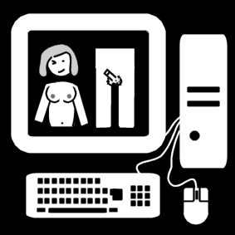



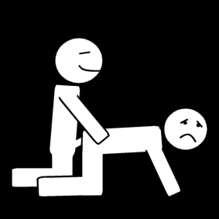
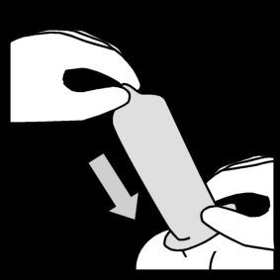

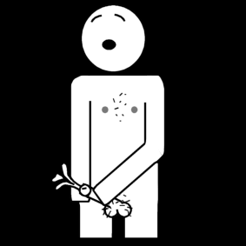
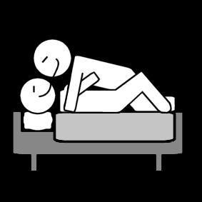
Notes:
Ter ondersteuning wordt er ook gebruik gemaakt van picto’s , hiermee kunnen cliënten wensen aangeven , soms waar nodig ook echt inplannen op een bord en juist de ervaring bespreekbaar maken met een begeleider zonder expliciet dingen op eigen lichaam aan te hoeven wijzen.
Ook kunnen de picto’s ingezet worden tijdens voorlichting naast beeldmateriaal.

Slide 25
Einde

